Slide 1
汉语词汇义项难度分级及应用研究
胡楠

Slide 2
一、研究缘起
词汇教学，无论对母语语文教学来说，还是对汉语作为第二语言的教学来说，都极为重要（陆俭明，2007）。近年来，为规范汉语教材编写，为汉语词汇教学提供科学的依据和参考，在对外汉语教学和语文教学领域陆续有多部收录汉语词汇等级的大纲或标准问世。
然而，此类等级大纲对于词语的量化的精细程度不足，大多数词语都是一个多义项和多用法的综合体，单义词很少，而大纲并未像词典一样将多义词的全部义项列出，并指明这些义项的难度等级，而是笼统地为多义词划分单一的等级（李绍林，2006）

Slide 3
《国际中文教育中文水平等级标准》部分例词
词语 | 难度等级
打 | 一级
空（kong1） | 三级
空（kong4） | 四级
待（dai1） | 五级
待（dai4） | 七级-九级
例如，在《现代汉语词典》中，作为动词的“打”共有24个义项，从最为常用的“用手或器具撞击物体”（如打鼓、打门）到较为罕见的“采取某种方式”（如打官腔、打马虎眼），显然这些义项的难度不尽相同，应当分布于不同的教学阶段。
万艺玲（1997）指出：“词在课文中往往以某个义项的身份出现 ,下次又可能以另一个义项的身份出现，对于学生来说，每个义项与这个词的形式的联系，都是一次新的联系，都需要重新学习，虽不是生字但都是生词。”
《国际中文教育水平等级标准》虽然注意了对兼类词的难度等级划分，但仍然没有对多义词进行分义项处理。
① 撞击物体：打击、敲打 ⑤ 获取：打水 ⑨举起、提起：打起精神
②发出、放出：打雷 ⑥定出、计算：打腹稿 ⑩结合：打成一片
③做、造：打首饰 ⑦拨动：打算盘 打官腔
④凿开：打井 ⑧使用：打比方 打交道

Slide 4
相同问题也出现在词汇复杂度研究领域中。词汇复杂度（lexical sophistication）旨在衡量一篇文章中词汇的复杂程度，涉及到词汇知识的深度和广度，目前在语言习得、教育心理学、认知科学与人工智能等领域的研究中得到了广泛应用。
研究者们普遍认为，一篇文章中所用词汇越复杂，写作者的词汇知识水平越高、写作能力越强，因此词汇复杂度已成为最为常用的文本质量评估指标（Crossley, 2020）
这是你会真心佩服昔人所造的两个字“麦浪”，若不是妙手偶得，便确是经过锤炼的语言的精华。黄与绿主宰着，无边无垠，坦荡如砥，这时如果不是宛若并肩的远山的连峰提醒了你，你会忘记了汽车是在高原上行驶。这时你涌起来的感想也许是“雄壮”，也许是“伟大”。
注：Sophisticated和complex具有区别，sophistication指‘高级程度’，描述的是级别占比的概念。虽然两者都译为‘复杂度’，其本质不同。

Slide 5
现有研究在判断一个词语复杂与否时往往将多义词作为统一的整体来看待，忽视了词语在不同语境下的意义和用法差异(Lu & Hu, 2021)
1.The color of the balloon is red.(CEFR – A1)
2. We added your story for a bit of local color.(CEFR – C2)
因此，为弥补现有汉语词汇难度分级方法和词汇复杂度指标体系的不足，本研究拟从算法、资源、应用层面开展研究，
在算法层面，本研究拟依托预训练语言模型提供的语境向量来实现小样本情境下的汉语多义词和同形词的义项自动标注算法。
在资源层面，本研究拟利用义项自动标注算法，实现基于大型平衡语料库的多义词义频统计，并将统计结果和认知难度、汉字难度和教材位序等其他反映词语难度的特征相结合，构建一个义项粒度的汉语词汇难度分级资源库。
在应用层面，义项粒度的汉语词汇难度资源库能为词汇大纲的补充和修订提供参考，更好地辅助汉语词汇教学；进一步地，本研究拟将该资源库与义项自动标注算法相结合以构建义项层面的汉语词汇复杂度指标，并将指标应用于汉语作文质量自动评估、文本可读性分析等任务。

Slide 6
二、研究基础
现行等级大纲词表提供了多义词参考范围
《义务教育常用词表》、《国际中文教育中文水平等级标准》
大纲对于词汇难度等级划分的标准大多基于大型平衡语料库的词频统计结果。
欧洲语言共同参考框架和英语词汇档案提供了实践参考
欧洲语言共同参考框架（The Common European Framework of Reference for Languages, CEFR）（Council of Europe，2001）是目前最为常用的衡量第二语言学习者能力的参考标准之一。根据CEFR，剑桥大学设计了与之配套的EF SET英语等级考试和英语词汇档案（English Vocabulary Profile, EVP）
EVP详尽地记录了英语CEFR大纲词汇的各方面信息，并且精确地为每一个词的每一个义项都划分了CEFR等级，因而，它能够帮助教研人员精确地衡量学习者产出的词汇水平。

Slide 7
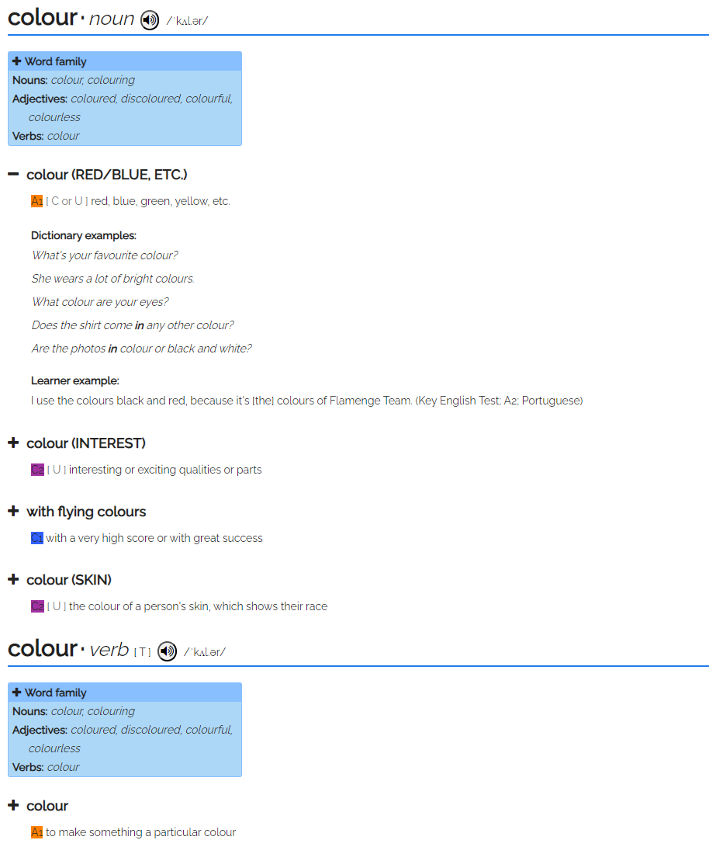

Slide 8
二、研究基础
基于预训练语言模型的词义消歧技术较为成熟
词义消歧指通过计算方法在给定语境信息下确定多义词的词义。
近年来，预训练语言模型的语境向量表示取得了较大进展，预训练语言模型能够基于上下文为给定单词生成语境向量，对于词义消歧系统构建具有重要的意义。

Slide 9
三、研究的意义和价值
（1）本研究拟基于BERT等预训练语言模型构建小样本情境下的词义消歧算法，该方法能够服务于大规模语料库的义项高精度标注。
（2）基于上述算法，对大规模平衡语料库和母语、二语教材语料库进行义项自动标注，并统计义频信息，不仅可以服务于汉语多义词和同形词的义项难度分级，还可为词汇语义学、词典学等领域的研究提供参考。
（3）本研究拟构建义项粒度的汉语词汇难度分级资源库，该资源库以大规模数据和量化研究为支撑，具有较强的科学性和理据性，能为词汇大纲的补充和修订、汉语教材的编写提供参考，为汉语母语词汇教学和对外汉语词汇教学提供帮助。
（4）根据本研究构建的义项自动标注系统和义项难度数据库，本研究拟提出一系列义项层面的词汇复杂度指标，实现指标的自动提取，并应用于汉语作文自动评分和文本可读性分析等任务中。
（5）拟参考English Vocabulary Profile将该数据库建成线上资源网站，为汉语教师和汉语学习者提供便捷的查询方法。

Slide 10
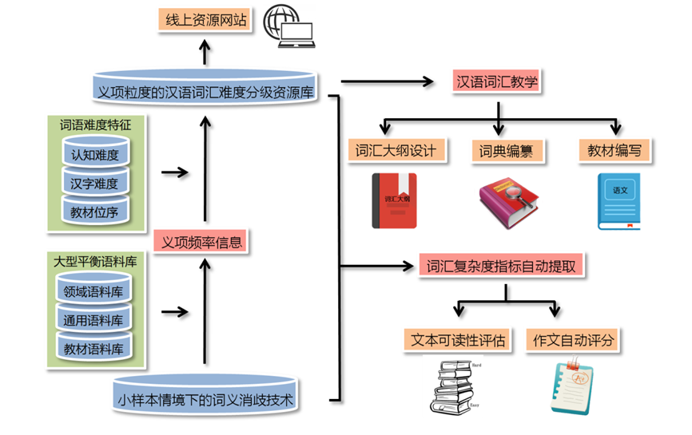

Slide 11
四、研究目标
1.依托预训练语言模型提供的语境向量来实现小样本情境下的汉语多义词、同形词的义项自动标注算法。
2.基于通用语料库、领域语料库和教材语料库等语料库资源构建大规模平衡语料库，并基于义项标注算法获取多义词和同形词的义项频率信息。
3.将义频信息和认知难度、汉字难度和教材位序等其他反映词语难度的特征相结合，构建义项粒度的汉语词汇难度分级资源库。
4.讨论义项粒度的汉语词汇难度资源库在汉语词汇教学领域的应用方法，包括对词汇大纲修订和补充、学习词典的编纂和教材的编写等方面的应用
5. 将资源库与义项自动标注算法相结合，以构建义项层面的汉语词汇复杂度指标，并将指标应用于汉语作文自动评分和文本可读性分析等任务。
算法
资源
资源
应用
应用

Slide 12
五、研究内容
基于词汇大纲的多义词表的构建
拟从《现代汉语词典》第七版中抽取词汇义项信息，并在《国际中文水平等级标准》大纲词表中收录的11092个词语及《义务教育常用词表（草案）》中收录的15114个词语中进行筛选，以构建基于大纲词表的大纲多义词表作为需要义项标注和难度分级的对象。

Slide 13
五、研究内容
小样本情境下的汉语多义词、同形词的义项自动标注算法的实现
本研究拟首先根据多义词表从词典或大规模语料库中采集对应多义词、同形词的义项例句，构建义项标注数据集。在义项标注数据集的基础上，基于预训练语言模型提供的语境向量来构建小样本情境下的词义消歧算法。

Slide 14
五、研究内容
基于平衡语料库的多义词义频统计
在现存的现代汉语语料库中进行选取，以组成规模足够大、体裁和语体覆盖范围足够广的大型平衡语料库，抽取其中含有多义词的句子，并采用第二节所述的现代汉语多义词义项自动标注系统对句子中出现的多义词进行义项标注，最后统计每个多义词义项在语料库中出现的频次。

Slide 15
五、研究内容
义项粒度的汉语词汇难度分级资源库构建
在统计了大纲多义词表中每一个多义词的每一个义项在大规模平衡语料库出现的次数后，将义频信息和认知难度、汉字难度和教材位序等其他反映词语难度的特征相结合，为该义项分别划定在母语教学和二语教学方面的难度等级。同一个义项的母语义项难度等级和二语义项难度等级可能具有差异性，可进一步展开分析和研究。

Slide 16
五、研究内容
义项层面的词汇复杂度构建及应用研究
汉语义项难度分级数据库构建完成后，拟将义项自动标注系统和难度分级数据库相结合，构建义项难度等级自动标注系统。具体方法为，在待标文本中出现多义词时，采用义项自动标注系统标注其义项，并在数据库查询义项对应难度等级，返回结果。拟根据该系统的标注结果来建立一系列义项层面的词汇复杂度指标。参考前人提供的理论和实践经验，拟分别计算各等级词形(token)和词种(type)比例，并考虑文本长度影响。在构建了义项级词汇复杂度指标后，为了验证相关指标的有效性，拟在汉语作文自动评分和汉语文本可读性分析数据集上分别测试指标的效果，以挖掘其应用价值。

